Slide 1

201844050 박승민
3주차 과제 실습

Slide 2

목차
1
Wikto 설치
2
WebGoat 설치 및 실습

Slide 3
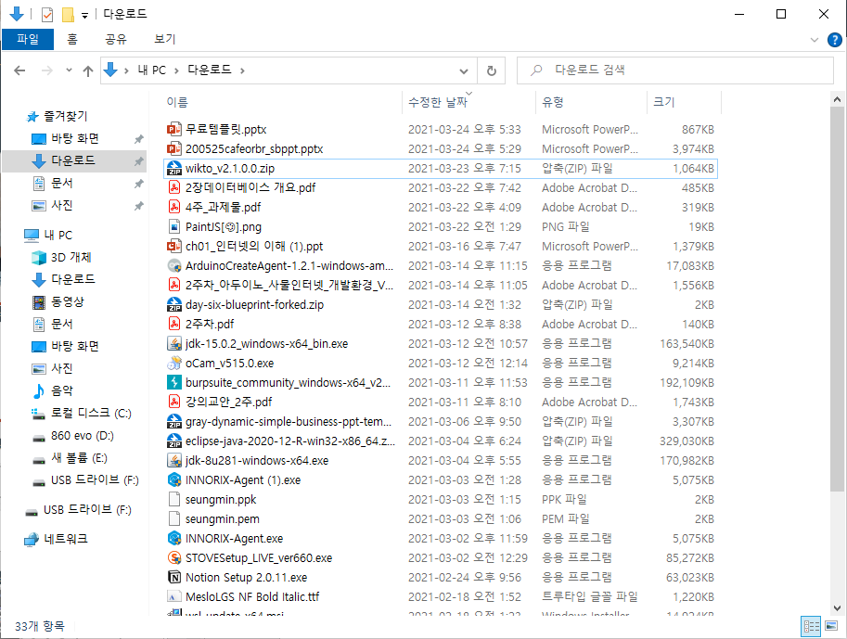
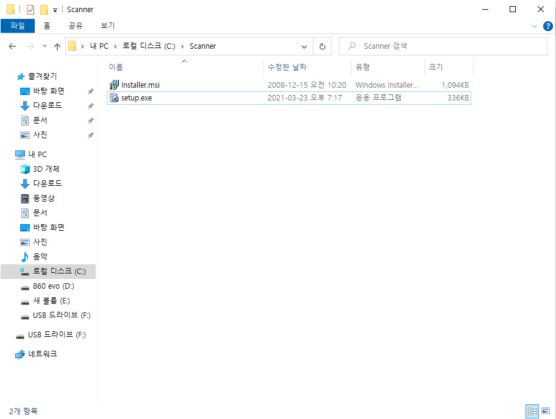
Part 1,
Wikto설치1
Wikto 압축 해제 및 setup프로그램 실행

Slide 4
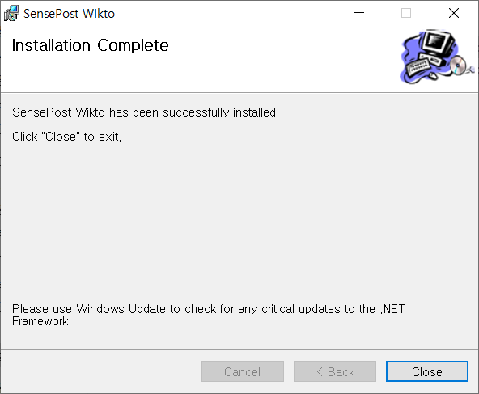
Part 1,
Wikto설치2
setup프로그램 실행 후 설치 완료

Slide 5
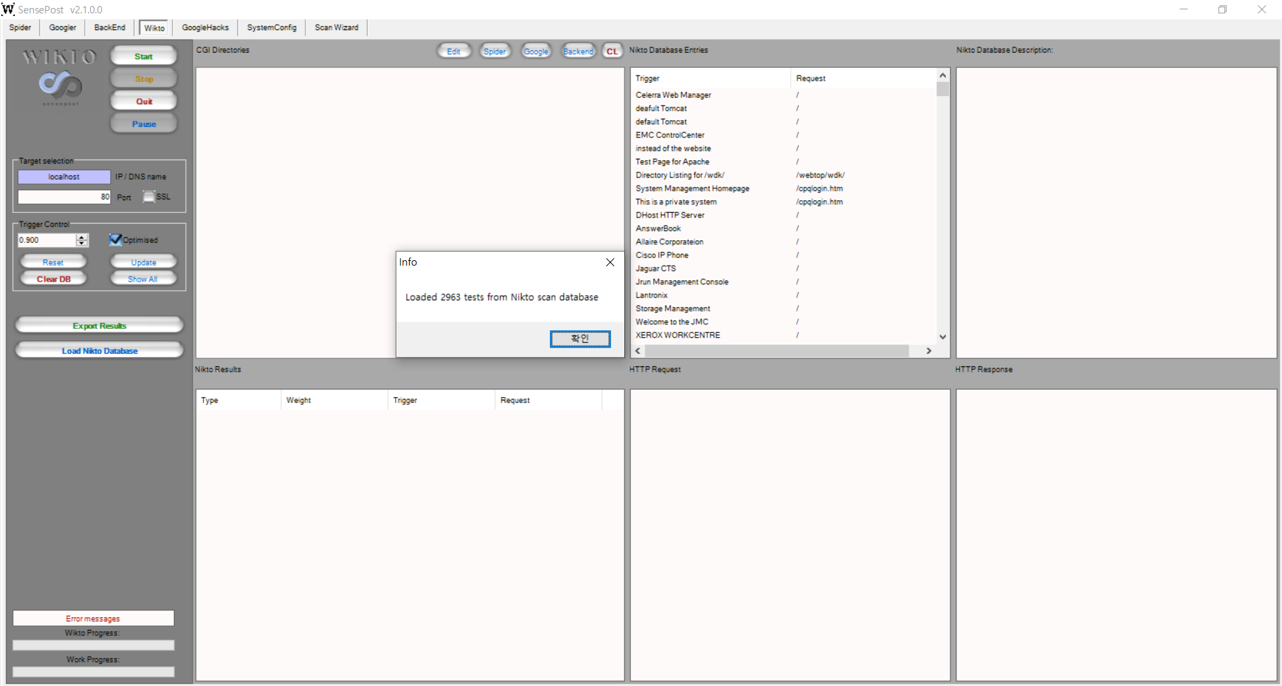
Part 1,
Wikto설치3
SensePort실행 후
Wikto 선택
Load Nikto DataBase
클릭하여 데이터베이스 파일 불러오기

Slide 6
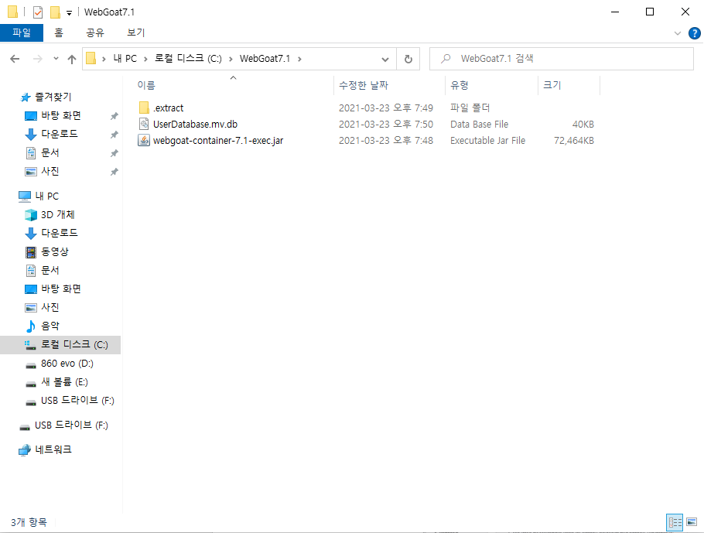
Part 2,
Webgoat설치 및 실습
https://github.com/WebGoat/WebGoat/releases
접속하여 webgoat jar파일 다운로드

Slide 7
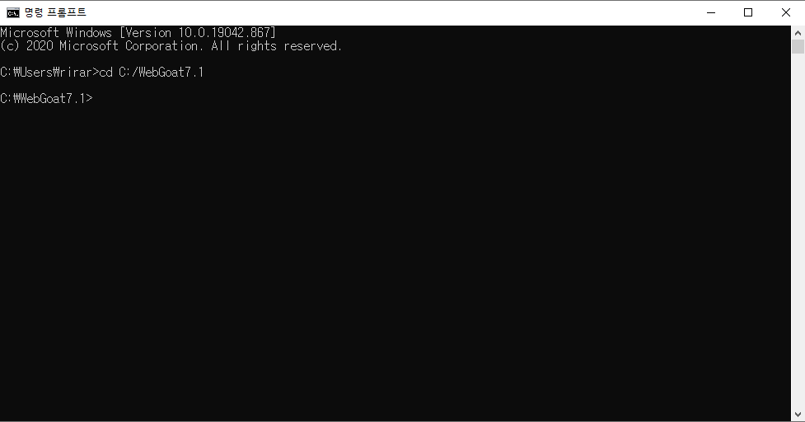
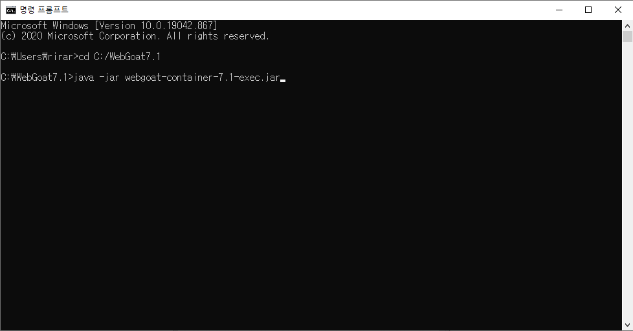
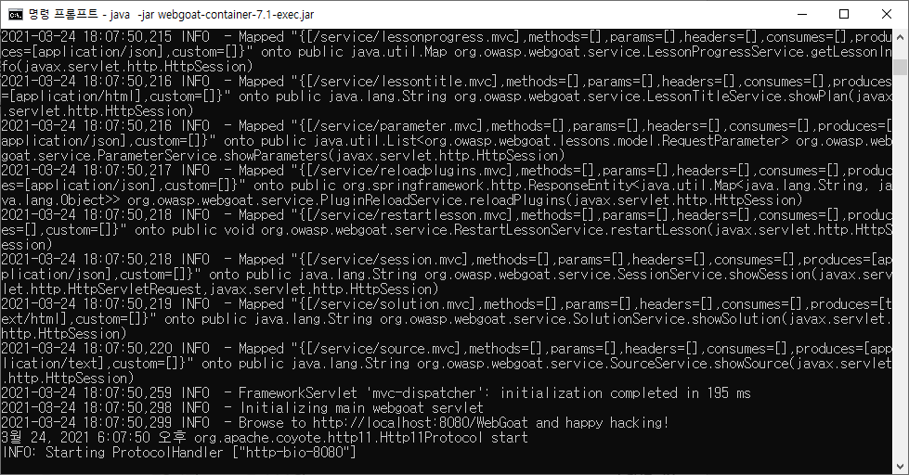
Part 2,
Webgoat설치 및 실습
cd 명렁어를 통해
WebGoat 프로그램이 깔려있는 디렉토리로 이동후 명렁어 실행
실행결과

Slide 8
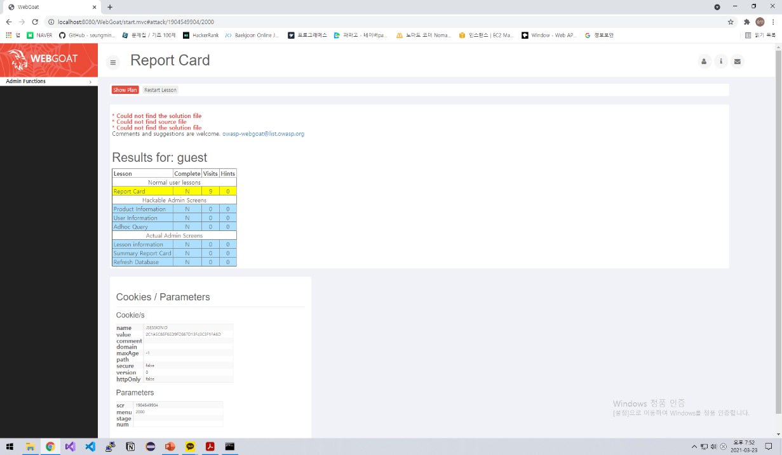
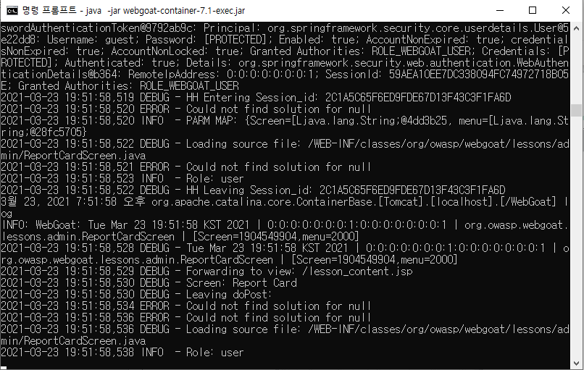
Part 2,
Webgoat설치 및 실습
최종적으로 WebGoat 홈페이지 접속후 guest 로그인시

